Slide 1
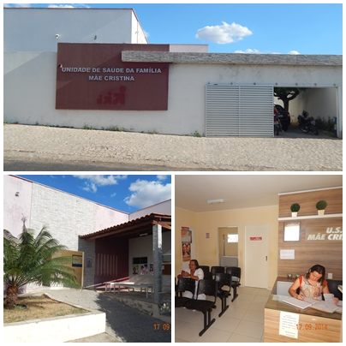
UNIVERSIDADE ABERTA DO SUS UNIVERSIDADE FEDERAL DE PELOTAS Especialização em Saúde da Família
Trabalho de Conclusão de Curso
Título: Melhoria da Atenção à Saúde da Criança de zero a setenta e dois meses da UBS Mãe Cristina de Pau dos Ferros/RN
Osmar Abelardo Atié Bell
Pelotas, 2015

Slide 2
INTRODUÇÃO
Caracterização do Município
Pau dos Ferros
Considerada a principal cidade do Alto Oeste do Estado.
Dispõe de doze UBS com o modelo assistencial ESF e Saúde Bucal.
População residente de 27.745 hab. (IBGE,2010).
Total de 8.329 famílias.

Slide 3
INTRODUÇÃO
Caracterização da UBS/ESF
Localizada na zona urbana, em o Barrio São Geraldo Rua Capitão Pedro Vicente cuja área de abrangência é o mesmo Bairro do Município, Pau dos ferros. R/N.
Vinculada com todos os princípios, diretrizes do SUS e as instituições de ensino, com modelo de atenção de ESF e SB.
População de 2144, 1055 feminino e 1089 masculino, 612 famílias (2013).
Situação do programa Saúde das Crianças.
Os dados coletados anteriormente mostravam uma cobertura de 85%.

Slide 4
INTRODUÇÃO
Importância da ação programática
Elevados índices de morbimortalidade das crianças no Brasil.
Constatamos indicadores de qualidade abaixo do preconizado pelo Ministério da Saúde (MS).
Justificamos a implementação de estratégias efetivas para a detecção precoce de risco.
Ações no âmbito da promoção e prevenção.

Slide 5
Objetivo Geral
INTRODUÇÃO
Melhorar a Atenção à Saúde da Criança de zero a setenta e dois meses na UBS (ESF) Mãe Cristina, Pau dos Ferros/RN.

Slide 6
METODOLOGIA
Cobertura da atenção
Qualidade das consultas
Adesão ao programa
Registro dos usuários
Mapeamento
Promoção da vida saudável
Monitoramento e avaliação
Organização e gestão do serviço
Engajamento público
Qualidade da prática clínica
As ações foram planejadas para serem executadas no período de 16 semanas.

Slide 7
METODOLOGIA
Ações Realizadas
Divulgação do projeto.
Organização e planejamento dos pontos a desenvolver no projeto.
Capacitação da equipe sobre os protocolos de Saúde das Crianças.
Cadastramento de todas as crianças da área adstrita no programa.

Slide 8
METODOLOGIA
Logística
Caderno de atenção Básica # 33 (Saúde da Criança – Crescimento e Desenvolvimento) além de outra bibliografia nacional e estrangeira.
Prontuários clínicos, fichas de atendimento individuais, Formulário especial de Puericultura e outros.
Fichas espelhos disponibilizadas pelo curso.
Planilhas de coleta de dados disponibilizadas pelo curso.

Slide 9
RESULTADOS
Para melhor compreensão será apresentada a seguinte sequência:
OBJETIVOS
METAS
RESULTADO PARA CADA META PREVISTA
Mudança no planejamento:
Ações executadas pelo período de 12 semanas.

Slide 10
Objetivo 1: Ampliar a cobertura do Programa de Saúde da Criança..
Meta 1.1:Ampliar a cobertura da atenção à saúde para o 100% das crianças entre 0 e 72 meses à área de abrangência da unidade saúde.
Resultados:
Na área adstrita à UBS existem 153 crianças nesta faixa etária, delas 138 foram incluídas na intervenção alcançando 90.2 %
Faltou um mês para atingir a meta proposta.

Slide 11
Objetivo 2: Melhorar a qualidade do atendimento à criança.
Meta 2.1: Realizar a primeira consulta na primeira semana de vida para 100% das crianças cadastradas.
Meta 2.2: Monitorar o crescimento em 100% das crianças.
Meta 2.3: Monitorar 100% das crianças com déficit de peso.
Meta 2.4: Monitorar 100% das crianças com excesso de peso.
Meta 2.5: Monitorar o desenvolvimento em 100% das crianças.
Meta 2.6: Vacinar 100% das crianças de acordo com a idade.
Meta 2.7: Realizar suplementação de ferro em 100% das crianças de 6 a 24 meses.
Meta 2.8: Realizar triagem auditiva em 100% das crianças.
Meta 2.9: Realizar teste do pezinho em 100% das crianças até 7 dias de vida.
Meta 2.10: Realizar avaliação da necessidade de atendimento odontológico em 100% das crianças de 6 e 72 meses.
Meta 2.11: Realizar primeira consulta odontológica para 100% das crianças de 6 a 72 meses de idade moradoras da área de abrangência, cadastradas na unidade de saúde.
Resultado:
100% alcançado nos 3 meses da intervenção.

Slide 12
Objetivo 3: Melhorar a adesão ao programa de Saúde da Criança .
Meta 3.1: Fazer busca ativa de 100% das crianças faltosas às consultas.
Resultados:
100% da busca ativa das crianças faltosa ás consultas.

Slide 13
Objetivo 4: Melhorar registros das informações
Meta 4.1: Manter registro na ficha de acompanhamento/espelho da saúde da criança de 100% das crianças que consultam no serviço.
Resultado:
100% alcançado nos 3 meses da intervenção.
Objetivo 5: Mapear as crianças de risco pertencentes à área de abrangência.
Meta 5.1: Realizar avaliação de risco em 100% das crianças cadastradas no programa.
100% alcançado nos meses da intervenção.

Slide 14
Objetivo 6: Promover a saúde das crianças.
Meta 6.1: Dar orientações para prevenir acidentes na infância em 100% das consultas de saúde da criança.
Meta 6.2: Colocar 100% das crianças para mamar durante a primeira consulta.
Meta 6.3: Fornecer orientações nutricionais de acordo com a faixa etária para 100% das crianças.
Meta 6.4: Fornecer orientações sobre higiene bucal, etiologia e prevenção da cárie para 100% das crianças de acordo com a faixa etária.
Resultado:
100% alcançado nos meses da intervenção.

Slide 15
Discussão
Capacitação de toda equipe.
Trabalho em equipe.
Otimização da agenda para atenção à demanda espontânea.
Engajamento publico com participação ativa da comunidade.
Introdução da ação programática na rotina do atendimento na UBS.
Implementação do programa de Atenção ao pré-natal, Hipertensos e Diabéticos e Câncer de Colo de útero e Mama.
Melhoria do acesso e da qualidade no cuidado às crianças de zero a setenta e dois meses.

Slide 16
Processo Pessoal de Aprendizagem
Conhecimento dos índices de morbimortalidade desta faixa etária no Brasil.
Capacitação e trabalho em equipe.
Mudança das mentalidades da gente em pôs de um melhor trabalho e conhecimento sobre atenção primaria em saúde.
Processo de trabalho na atenção básica organizado e planejado.
Curso de Especialização em Saúde da Família.
Cumprimento das expectativas.

Slide 17
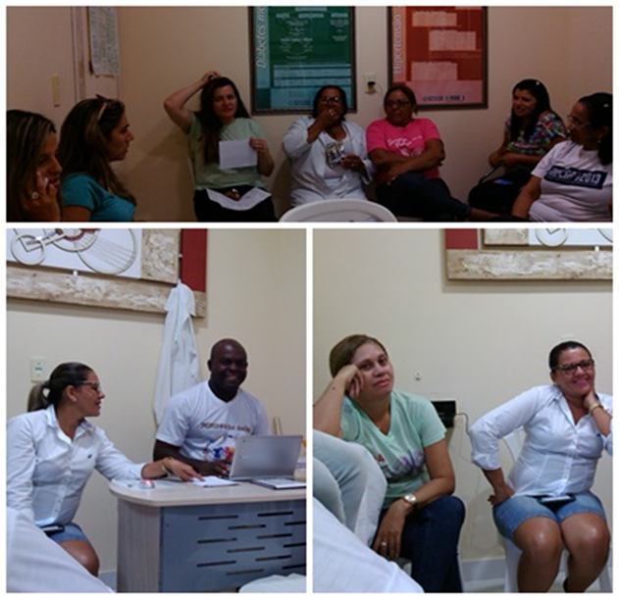
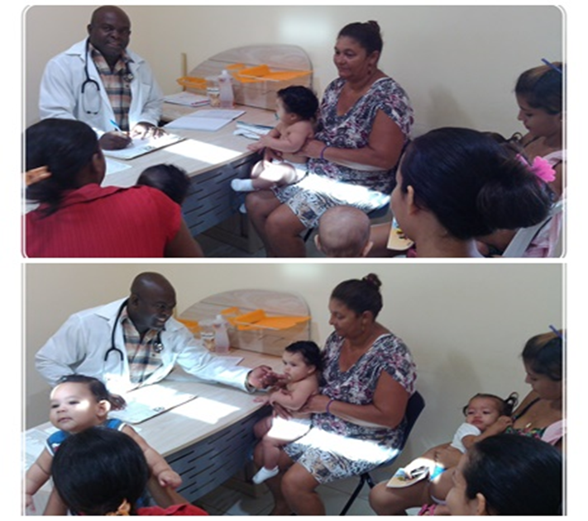
Fotos durante o projeto
Figura 10: Fotografia palestra à comunidade.
Figura 11: Fotografia reunião com a equipe.
Figura 9: Fotografia palestra as mães.

Slide 18
Obrigado

